Slide 1
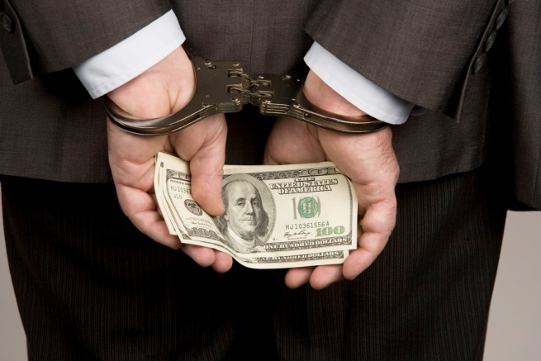
КОРРУПЦИЯ
2021 год

Slide 2
Коррупция
Коррупция – (от лат. corruptio подкуп, продажность; порча, разложение)
- это злоупотребление служебным положением, дача и получение взятки, злоупотребление полномочиями, иное незаконное использование лицом своего служебного положения вопреки законным интересам общества и государства.

Slide 3
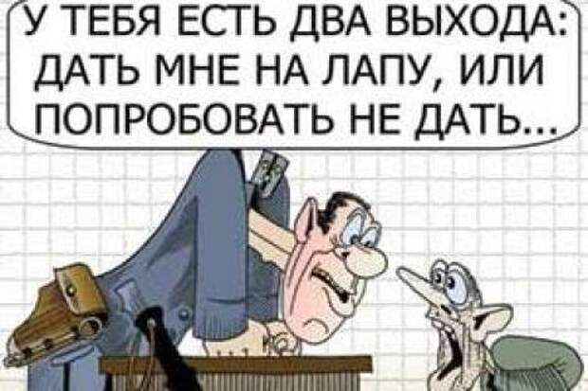
Неологизмы – жаргонизмы, вошедшие в нашу речь в расцвет коррупции:
Мохнатая рука
Сунуть в лапу
На хлеб с маслом
Проехать за счет профсоюза
Подмазать
Блат

Slide 4
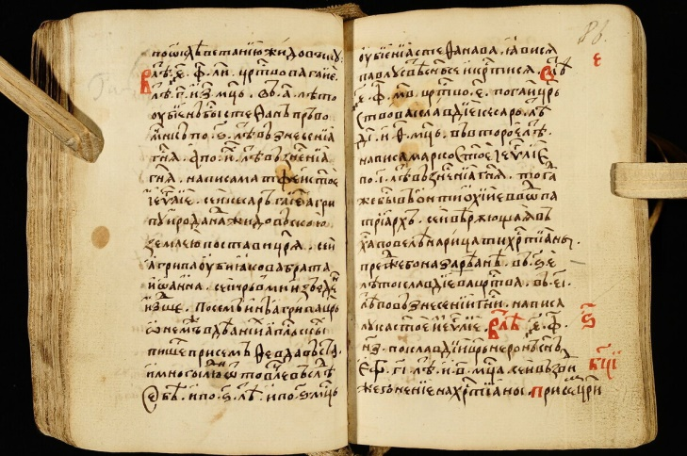
История коррупции XIII век
В России впервые упоминания о коррупции, которая определялась понятием «мздоимство», исходят их русских летописей

Slide 5
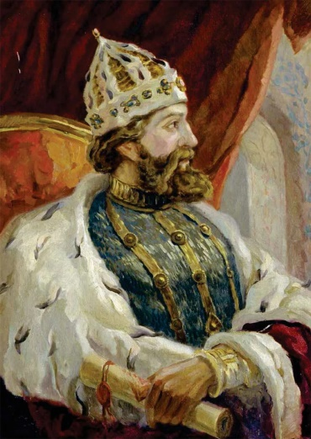
История коррупции XV век
Первое законодательное ограничение
коррупционной деятельности было
осуществлено в царствование Ивана III
Судебник 1497 года устанавливал
розыскную форму процесса, предусматривал в качестве мер наказания смертную казнь, торговую казнь (битьё кнутом)
Судебник расширил круг деяний признавшихся уголовно-наказуемыми: крамола, «церковная татьба» (святотатство), ябедничество; дал понятие преступления, а также особо опасного преступления

Slide 6
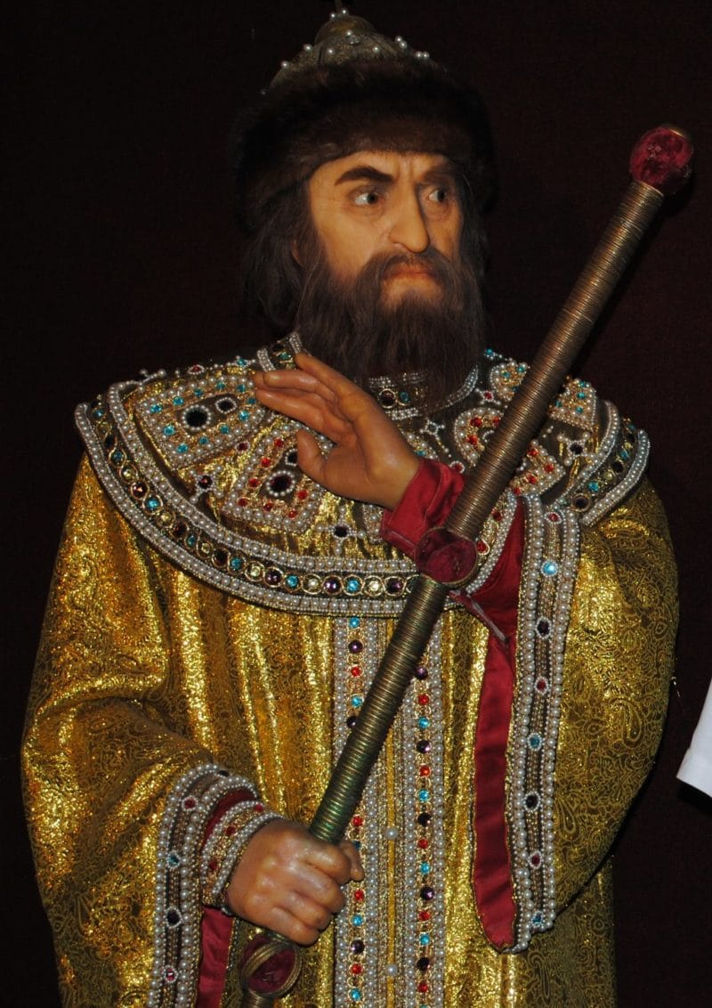
История коррупции ХVI век
Во время правления Ивана
IV впервые ввелась смертная
казнь за чрезмерность
во взятках

Slide 7
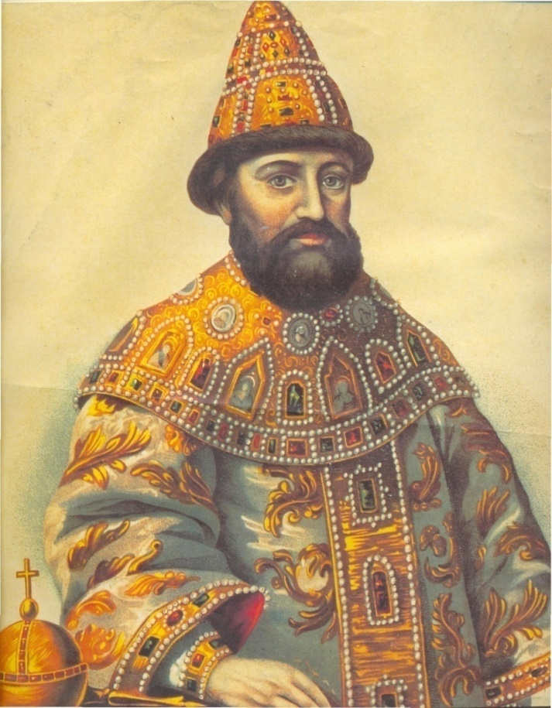
История коррупции XVII век
Во время правления Алексея
Михайловича, в Соборном
Уложении 1649 г., появилась
статья «Наказание за
преступление, попадающее
под понятие коррупция».

Slide 8
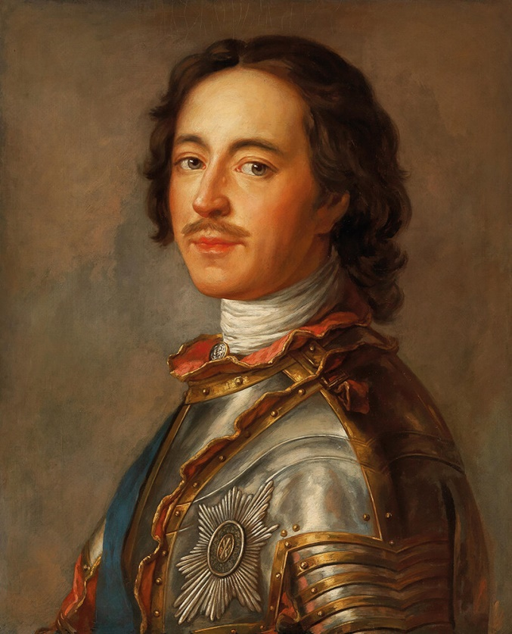
История коррупции XVIII век
При Петре I в России был широкий размах и
коррупции, и одновременно
жёсткой борьбы с ней.
Так, Петр I совместно с
коллегиями ввел деятельность
Тайной канцелярии
(Тайной полиции)

Slide 9
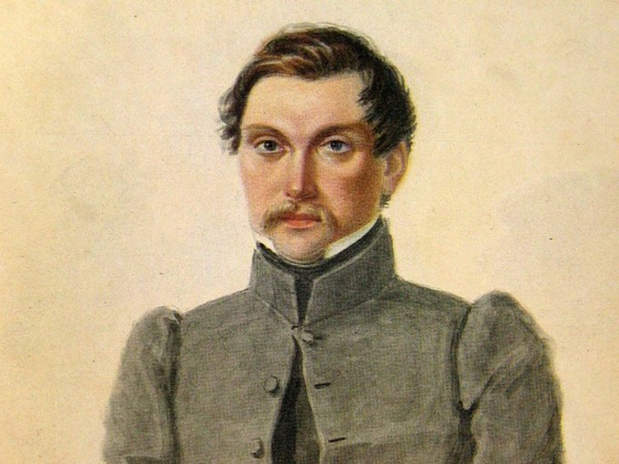
История коррупции XIX век
Пущин И.И. служил в Московской
надворном суде, боролся с взяточничеством. По словам современников был
«первым честным
человеком, который
сидел когда-либо в
русской казённой палате».

Slide 10
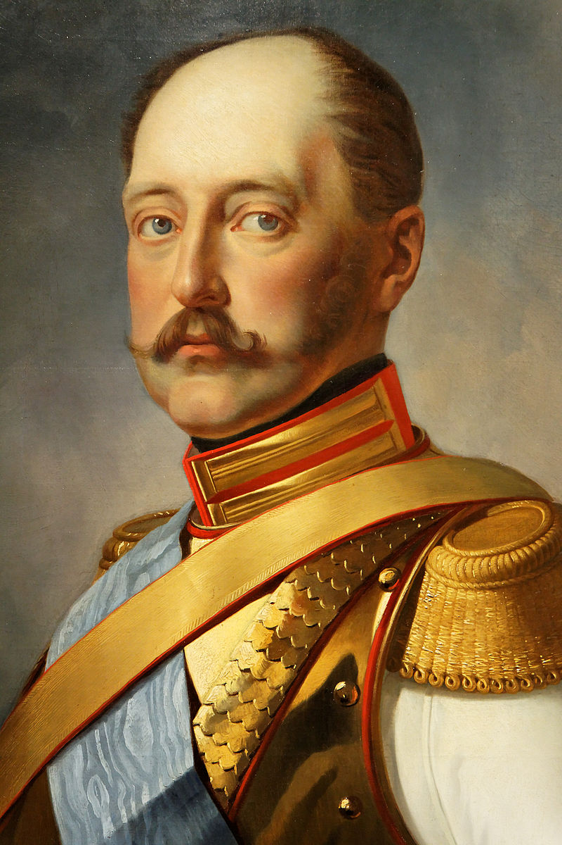
История коррупции 1826 г.
Правление Николая I:
коррупция стала механизмом государственного управления,
но было создано III отделение
для безопасности императора
и борьбы с преступностью.

Slide 11
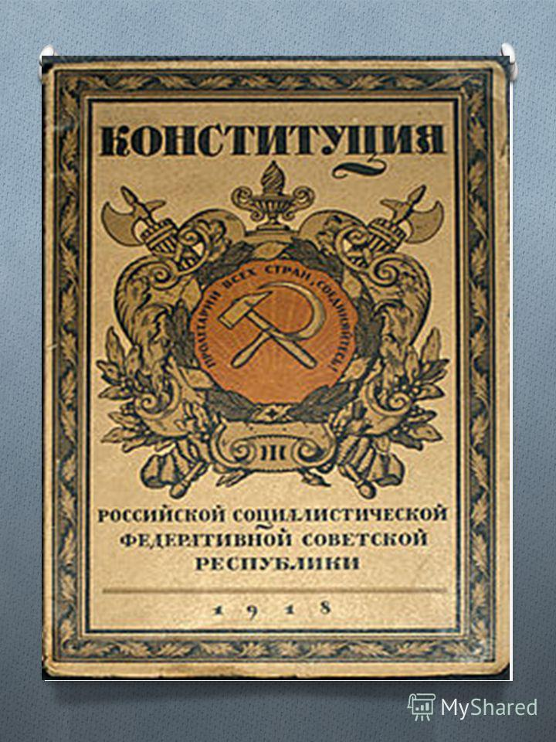
История коррупции 1918 г.
По декрету о взяточничестве полагалось
тюремное заключение
на 5 лет с конфискацией
имущества.

Slide 12
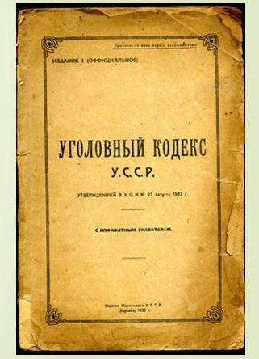
История коррупции
1922 г.
1957 г.
По Уголовному кодексу за взяточничество – расстрел.
Официальная борьба приостановлена, так как коррупция считалась редким явлением.

Slide 13
Многие люди благодаря тому, что коррупция существует, добились своих целей:
- поднялись по служебной лестнице
- улучшили материальное положение
- получили престижное образование
- получили какие-либо услуги

Slide 14
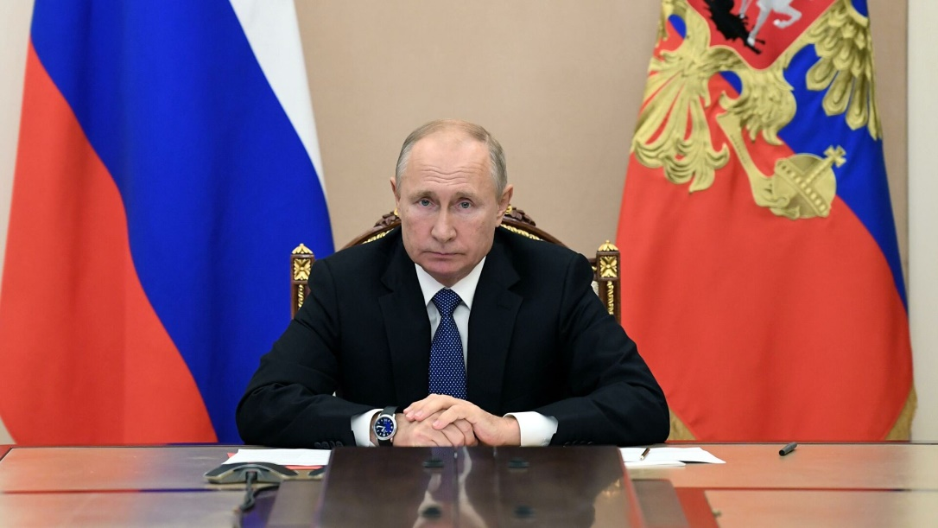
«Коррупция это самое большое зло России.» «Коррупция деморализует общество, разлагает власть и госаппарат.» (Президент В.В. Путин)

